Slide 1
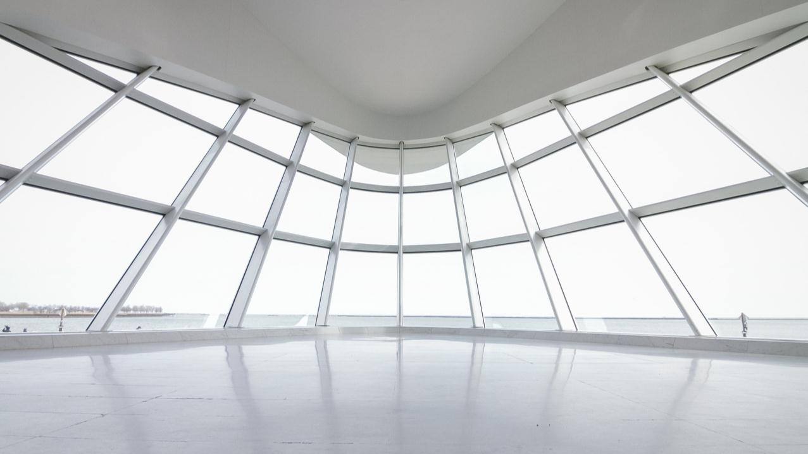
基于comsol的隔声罩
插入损失分析
汇报人:魏逸飞

Slide 2

01
引言
目录
02
基于comsol的有限元仿真计算
CONTENT
03
实验结果分析
04
总结

Slide 3

chapter
01
引言

Slide 4

研究背景
当前对噪声危害的相关研究越来越多，比如像发动机、发电机和压缩机这样的设备会产生很多噪声，这些噪声对工作环境及周围环境非常有害，隔声罩作为降低噪声源噪音的有效外部措施之一，以其结构简单、制造容易、造价低、降噪效果好等优点，在工业生产中得到广泛应用。常用的隔声罩隔声效果的评价方法，主要有三种术语描述分别为隔声量、插入损失、传声损失，其中插入损失是最接近人们听力感觉的一种方法。

Slide 5
主要研究内容
为对隔声罩的隔声效果进行研究，引入插入损失的概念，通过测量隔声罩安装前后罩外一点处声压级的方法得到隔声罩在200-1500Hz噪声状态下的插入损失。
首先利用comsol软件对隔声罩进行数值仿真，在声学模块中建立隔声罩仿真模型，计算了隔声罩的插入损失。
其次对隔声罩插入损失进行实验测量，采用MPA416传感器与德国M+P公司的SmartOffice数据采集处理软件，测量了隔声罩的插入损失。
根据仿真与实验结果分析对比隔声罩插入损失，验证了实验与仿真结果的有效性。

Slide 6
chapter
02
基于comsol的有限元仿真计算

Slide 7
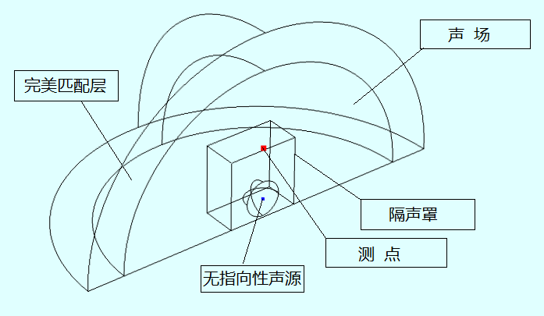
仿真模型建立
通过COMSOL Multiphysics的声学模块中的声-壳耦合模块对隔声罩及其所处的声场进行建模，为了减少仿真计算量，采用了1/2仿真模型进行计算，通过在对称面上施加对称边界条件模拟完整模型。隔声罩采用壳体建模，罩体与声场空气域接触面设置为声-壳边界。
无指向性声源放置于隔声罩内部正下方位置，添加单极域源模拟噪声源，隔声罩正上方（0，0，0.42）处设置测点，隔声罩外部声场空气域外层添加PML层（完美匹配层），防止声波反射以模拟实际声场。

Slide 8
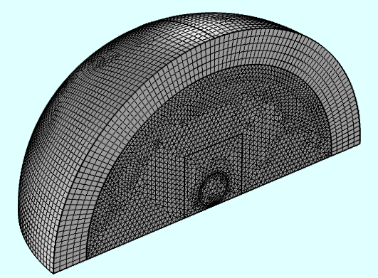
网格划分
对模型网格进行划分时，完美匹配层采用扫略网格划分，因计算使用MUMPS直接求解器，所以完美匹配层网格划分为5层，模型剩余部分，采用自由四面体网格划分，网格大小设置为低于343m/s/1500Hz/5，保证声波单位波长内至少有五个网格单元，划分完成后模型网格单元数目为354189个

Slide 9
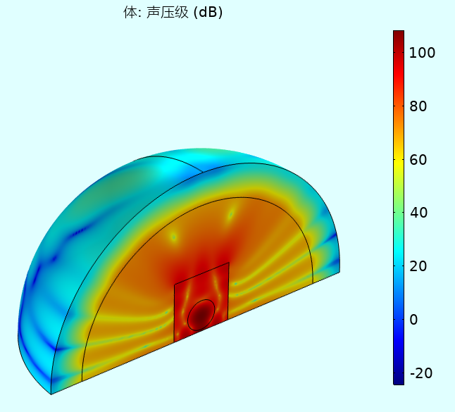
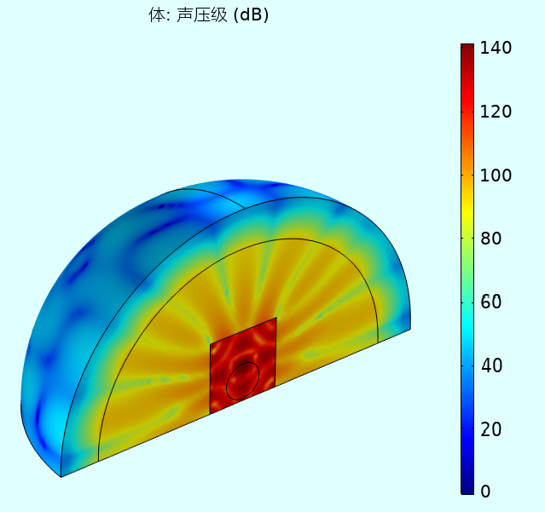
仿真计算
通过在隔声罩上方测点处（0,0,0.42）施加域点探针，分别测得安装隔声罩与未安装隔声罩该点处的声压级，两声压级之差即为隔声罩在该点处的插入损失

Slide 10
chapter
03
实验结果分析

Slide 11
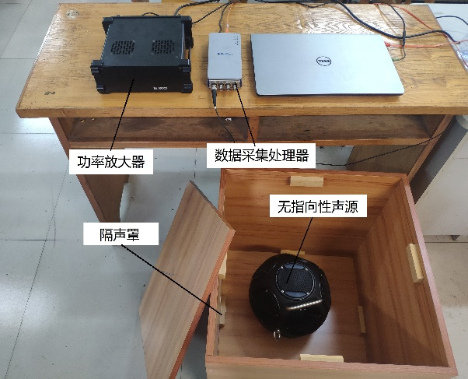
实验测量
实验采用560×560×560（mm）的木质完全封闭隔声罩，声源采用声望OS003A无指向声源，声源直径为280mm, 12个扬声器采用串-并联的连接方式，使其工作时保持相位一致，在此种连接方式下，无指向声源的阻抗与一般功放输出阻抗相匹配，最终形成一个球面波辐射声源。传感器采用声望BSWA MPA416传声器，传感器固定于隔声罩上方16mm处，将传感器测得的数据利用m+p Smart Office软件进行转换分析处理，最终得到测点处声压级。

Slide 12
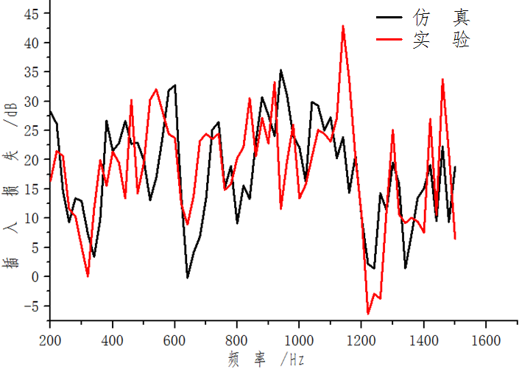
实验结果分析
右图为实验与仿真插入损失曲线，通过对比实验与仿真结果，可以看出仿真与试验结果基本吻合，该隔声罩插入损失在200-1500Hz频段内主要集中在0-30dB，符合完全封闭隔声罩的理论插入损失。
对插入损失曲线进行分析，曲线在300 Hz左右、650 Hz左右以及1250 Hz左右均有较为明显的低谷出现，出现低谷表明隔声罩在该频段内隔声效果大幅降低。

Slide 13
chapter
04
结论

Slide 14
通过对隔声罩插入损失进行仿真计算与实验测量，得到隔声罩的插入损失曲线，实验仿真对比结果基本吻合，得出隔声罩的插入损失主要在0-30dB内，符合完全封闭隔声罩理论隔声量，证明实验与仿真测试方法有效。验证了该隔声罩结构能够起到良好的噪声控制效果，并为后续隔声罩的改进优化提供了理论基础。

Slide 15

感谢聆听

